Slide 1
סימולציה של אירועים בדידים לניתוח מערכות תורים
שיעור 7
פיצול ומיזוג ברשתות תורים
סימולציה של רשת עם ארבע תחנות — זמני המתנה ואורכי תור בכל תחנה

Slide 2
‪Lesson 7 · Split & merge‬
מה נעשה היום?
מבנה המערכת
תחנה שמפצלת לשתיים, ושתיים שמתמזגות לאחת.
מיזוג ופיצול של תהליכים
מתי יש תוצאה סגורה — ומתי אין.
קלט הסימולציה
מימושים שהוגרלו מראש, ומטריצת מעבר.
יציבות ותקופת חימום
בדיקת עומס בכל תחנה, והשמטת תחילת הריצה.
תוצאות
זמני המתנה ואורכי תור בכל תחנה.
שיעור 7 · פיצול ומיזוג · 1

Slide 3
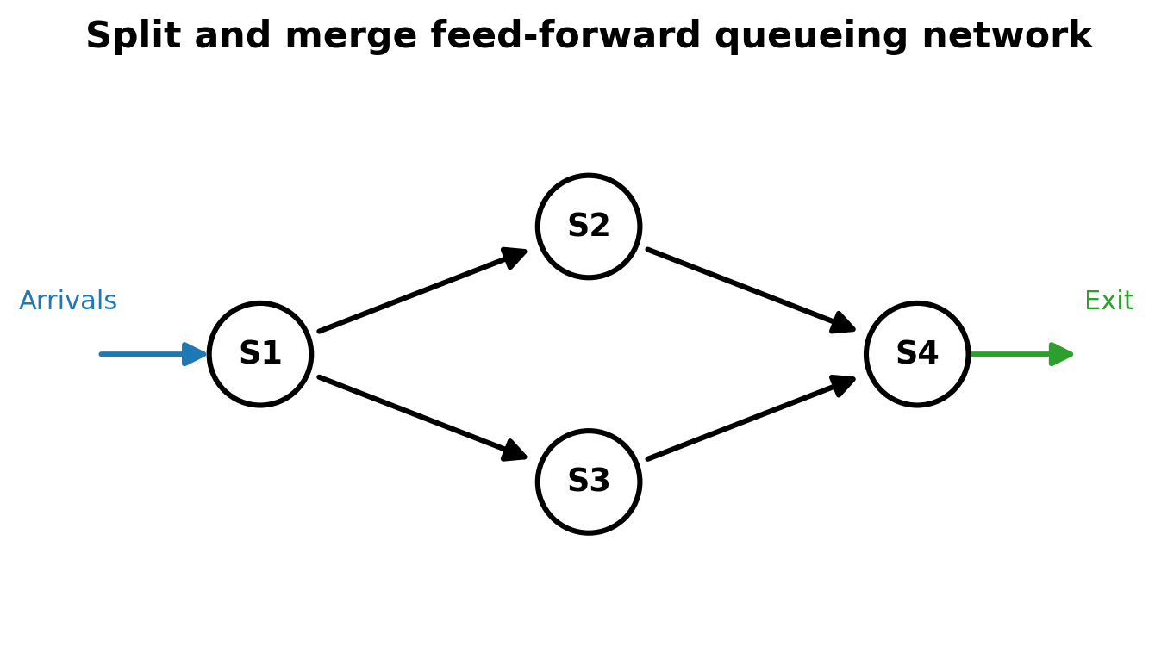
‪Split & merge network‬
מבנה המערכת
לקוחות מגיעים לתחנה הראשונה, מתפצלים לשתי תחנות, ומתמזגים לתחנה האחרונה.
אחרי סיום השירות בתחנה האחרונה — הלקוח עוזב את המערכת.
שיעור 7 · פיצול ומיזוג · 2

Slide 4
‪Arrivals inside a network‬
תהליכי הגעה בתוך רשת
תור יחיד
תהליך ההגעה מגיע מבחוץ.
ברשת
תהליך העזיבה מתחנה אחת הופך לתהליך ההגעה לתחנה אחרת.
המשמעות
גם אם ההגעה החיצונית פשוטה — ההגעות הפנימיות יכולות להיות מורכבות.
שיעור 7 · פיצול ומיזוג · 3

Slide 5
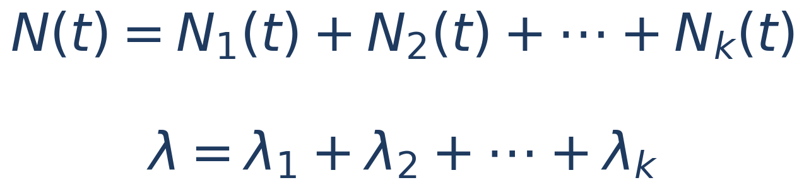
‪Merging‬
מיזוג תהליכים
המקרה היפה תהליכי פואסון בלתי תלויים — המיזוג הוא פואסון, והקצבים מתחברים.
אבל ברשת כללית תהליכי עזיבה אינם בהכרח פואסון, ובדרך כלל גם אינם בלתי תלויים.
התוצאה אחרי מיזוג קשה מאוד למצוא ביטוי מתמטי פשוט לתהליך ההגעה.
שיעור 7 · פיצול ומיזוג · 4

Slide 6
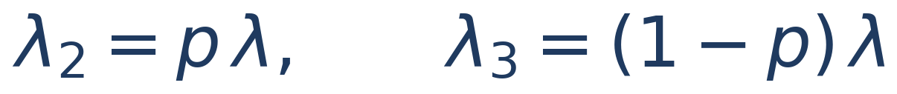



$$λp$$
‪Splitting‬
$$λ$$
S2
פיצול תהליכים
S1
$$λ(1−p)$$
S3
פיצול הסתברותי כל לקוח הולך לתחנה אחת בהסתברות מסוימת, ולשנייה בהסתברות המשלימה.
Thinning
פואסון עם בחירה בלתי תלויה לכל לקוח — גם התהליכים המפוצלים הם פואסון.
ניתוב תלוי מצב תור קצר ביותר, תחנה פנויה, עדיפות — ההגעה לכל תחנה תלויה בכל הרשת.
שיעור 7 · פיצול ומיזוג · 5

Slide 7
‪Why simulate?‬
למה סימולציה עוזרת כאן?
ההגעה לתחנה האחרונה
תוצאה של שני תהליכי עזיבה פנימיים שמתמזגים.
במקום נוסחה סגורה
מריצים את המערכת עצמה.
ומודדים ישירות
את מה שמעניין אותנו — זמני המתנה ואורכי תור.
המסקנה
בפיצול, מיזוג וניתוב — סימולציה היא כלי טבעי וחזק.
שיעור 7 · פיצול ומיזוג · 6

Slide 8
‪Simulation input‬
קלט הסימולציה
שיעור 7 · פיצול ומיזוג · 7

Slide 9
‪Pre-sampled input‬
מימושים, לא רק התפלגויות
מוגרל מראש
זמני הביניים בין הגעות לתחנה הראשונה, וזמני השירות בכל ארבע התחנות.
‪Hyper-Erlang‬
ההתפלגות של כל זמני ההגעה והשירות — עם 10 ענפים.
היקף
30,000 לקוחות, קצב הגעה חיצוני 0.8.
מטריצת מעבר
שורות: התחנה שממנה הלקוח יצא. עמודות: התחנה הבאה, או יציאה.
שיעור 7 · פיצול ומיזוג · 8

Slide 10
‪Routing matrix‬
מטריצת המעבר
 | ‪S1‬ | ‪S2‬ | ‪S3‬ | ‪S4‬ | ‪EXIT‬
‪S1‬ | 0 | 0.55 | 0.45 | 0 | 0
‪S2‬ | 0 | 0 | 0 | 1 | 0
‪S3‬ | 0 | 0 | 0 | 1 | 0
‪S4‬ | 0 | 0 | 0 | 0 | 1
סכום כל שורה הוא 1. יציאה מהמערכת אפשרית רק מהתחנה האחרונה.
שיעור 7 · פיצול ומיזוג · 9

Slide 11
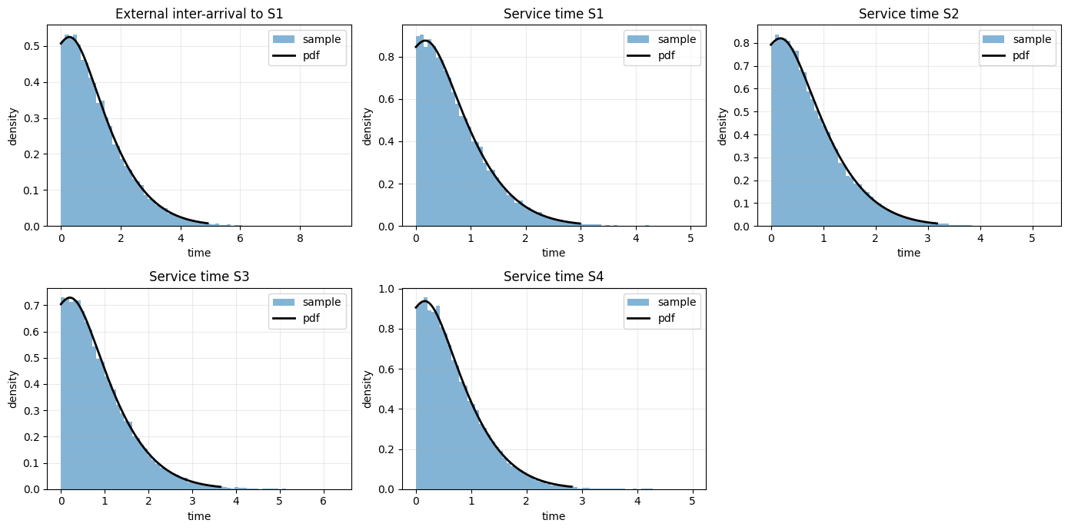
‪Input densities‬
זמני ההגעה והשירות
היסטוגרמת המימושים מול הצפיפות התאורטית. הסימולציה מקבלת את המימושים עצמם.
שיעור 7 · פיצול ומיזוג · 10

Slide 12
‪Stability check‬
בדיקת יציבות: העומס בכל תחנה
‪Station‬ | ‪λ‬ | ‪E[S]‬ | ‪ρ = λ · E[S]‬
‪S1‬ | 0.80 | 0.75 | 0.600
‪S2‬ | 0.44 | 0.80 | 0.352
‪S3‬ | 0.36 | 0.90 | 0.324
‪S4‬ | 0.80 | 0.70 | 0.560
כל העומסים קטנים מ-1 — המערכת יציבה. תחנות הביניים מקבלות 55% ו-45% מהזרם.
שיעור 7 · פיצול ומיזוג · 11

Slide 13
‪Warm-up‬
תקופת החימום
הבעיה
בתחילת הריצה המערכת ריקה — המדידות הראשונות לא מייצגות מצב סטציונרי.
הגישה כאן
לא אומדים את תקופת החימום מהנתונים — קובעים מראש פרופורציה.
‪T_w = 0.1 · T‬
משמיטים את 10% הראשונים מאופק הסימולציה.
אפשר גם את ה-20000 ככלל אצבע – לא קריטי.
אחר כך
כל זמני ההמתנה ואורכי התור מחושבים רק אחרי תקופת החימום.
שיעור 7 · פיצול ומיזוג · 12

Slide 14
‪Results‬
תוצאות
שיעור 7 · פיצול ומיזוג · 13

Slide 15
‪Metrics‬
המדדים בטבלת התוצאות
‪Mean wait‬
זמן ההמתנה הממוצע בתור, לפני תחילת השירות.
‪P(wait > 0)‬
שיעור הביקורים שבהם הלקוח באמת המתין.
‪Mean queue‬
אורך התור הממוצע — משוקלל בזמן.
‪P(empty)‬
פרופורציית הזמן שבה התור ריק.
שיעור 7 · פיצול ומיזוג · 14

Slide 16
‪Summary after warm-up‬
זמני המתנה ואורכי תור אחרי תקופת החימום
‪Station‬ | ‪Visits‬ | ‪Mean wait‬ | ‪P(wait > 0)‬ | ‪Mean queue‬ | ‪P(empty)‬
‪S1‬ | 27,016 | 0.736 | 0.538 | 0.590 | 0.698
‪S2‬ | 14,769 | 0.270 | 0.304 | 0.118 | 0.908
‪S3‬ | 12,248 | 0.285 | 0.286 | 0.104 | 0.919
‪S4‬ | 27,018 | 0.584 | 0.509 | 0.468 | 0.734
תחנות הביניים כמעט לא עמוסות. בתחנה הראשונה והאחרונה — כמחצית מהלקוחות ממתינים.
שיעור 7 · פיצול ומיזוג · 15

Slide 17
‪Queue-length distribution‬
התפלגות אורך התור
משוקללת בזמן
לכל אורך תור — איזה חלק מהזמן הוא נמשך.
דוגמה
ערך של 0.15 עבור אורך תור 2 — ב-15% מהזמן היו שני לקוחות ממתינים.
בתחנה הראשונה
התור ריק כ-70% מהזמן, ולקוח אחד ממתין כ-15% מהזמן.
שיעור 7 · פיצול ומיזוג · 16

Slide 18
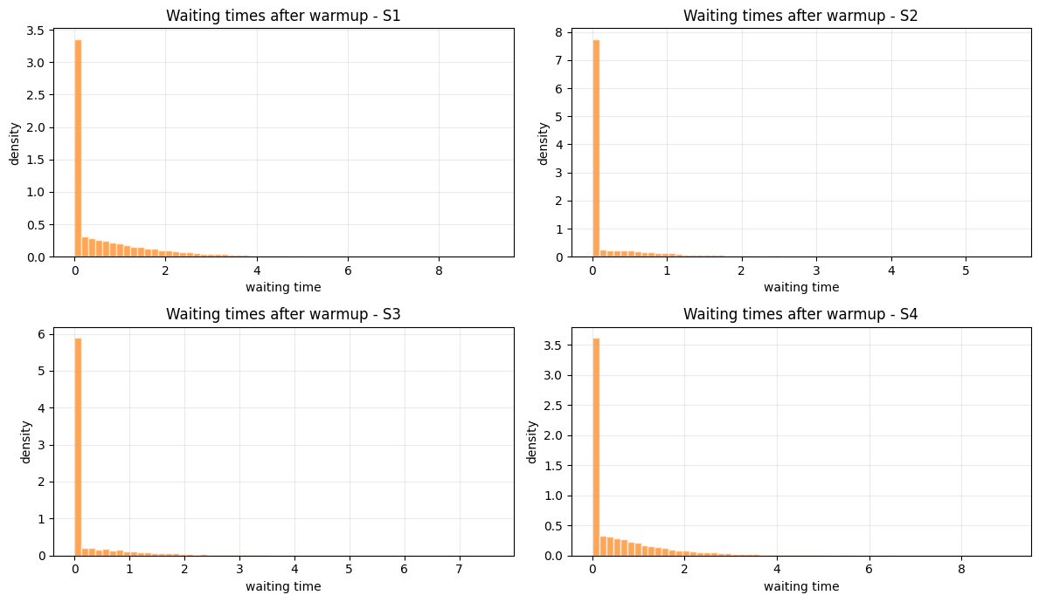
‪Waiting-time histograms‬
התפלגות זמני ההמתנה
עמודה גבוהה באפס — רוב הלקוחות לא ממתינים. בתחנה הראשונה והאחרונה הזנב ארוך יותר.
שיעור 7 · פיצול ומיזוג · 17

Slide 19
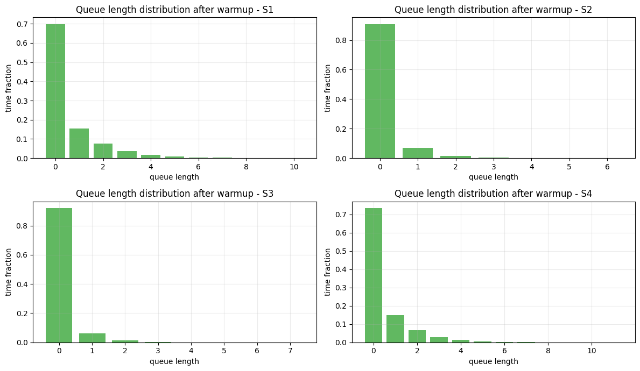
‪Queue-length distributions‬
התפלגות אורך התור
חלק הזמן שבו התור נמצא בכל אורך. תחנות הביניים ריקות יותר מ-90% מהזמן.
שיעור 7 · פיצול ומיזוג · 18

Slide 20
‪Lessons‬
מה למדנו מהדוגמה?
גם במערכת קטנה
ההגעה לתחנות הפנימיות כבר אינה תהליך חיצוני פשוט.
ההגעה לתחנה האחרונה
מיזוג של העזיבות משתי תחנות הביניים.
הכוח של סימולציה
עובדים ישירות עם מימושי הגעה, שירות וניתוב — בלי ביטוי סגור לכל תהליך פנימי.
שיעור 7 · פיצול ומיזוג · 19

Slide 21
‪Takeaways‬
מה לוקחים מהשיעור?
מיזוג
רק תהליכי פואסון בלתי תלויים נותנים פואסון — ברשת זה כמעט אף פעם לא המצב.
פיצול
פיצול הסתברותי של פואסון נותן פואסון; ניתוב תלוי מצב — כבר לא.
קלט
מימושים מוגרלים מראש, ומטריצת מעבר שמגדירה את הניתוב.
לפני שמריצים
בודקים שהעומס בכל תחנה קטן מ-1, וקובעים תקופת חימום.
התוצאה
זמני המתנה והתפלגויות אורך תור לכל תחנה — בלי נוסחה סגורה.
שיעור 7 · פיצול ומיזוג · 20

